Slide 1


COGNITO
HEART FAILURE PREDICTION
María L. PÉREZ SAURA
Martín PIERANGELI
Marcelo M. RAPONI
Javier C. RODRÍGUEZ
MACHINE LEARNING
UNSAM 2021

Slide 2
DATASET
299 PACIENTES 12 FEATURES 1 TARGET
BINARIAS
anaemia: Disminución de glóbulos rojos o hemoglobina
sex: Mujer u hombre
smoking: Si el paciente fuma
diabetes: Si el paciente tiene diabetes
high_blood_pressure: Si el paciente tiene hipertensión
CONTINUAS
age: Edad del paciente (años)
creatinine_phosphokinase: Nivel de enzimas CPK en sangre (mcg/L)
ejection_fraction: Porcentaje de sangre eyectada del corazón por contracción (%)
platelets: Plaquetas en sangre (kiloplatelets/mL)
serum_creatinine: Nivel de creatinina sérica en sangre (mg/dL)
serum_sodium: Nivel de sodio sérica en sangre (mEq/L)
time: Periodo de seguimiento (días)
TARGET
DEATH_EVENT: Si el paciente falleció durante el periodo de seguimiento
Fuente: https://www.kaggle.com/andrewmvd/heart-failure-clinical-data

Slide 3
PROBLEMA DE CLASIFICACIÓN
Se propuso aplicar diferentes modelos de clasificación para inferir si el paciente muere o no.
PERCEPTRON
LOGISTIC REGRESSION
DECISION TREE CLASSIFIER
RANDOM FOREST CLASSIFIER
SUPPORT VECTOR MACHINES
ADABOOST CLASSIFIER
VOTING CLASSIFIER
MULTI-LAYERS NETWORK
SELECCIÓN DE LOS FEATURES MÁS SIGNIFICATIVOS
Se realizó un EDA para determinar cuales features son los más relevantes para ser utilizados en la tarea de clasificación

Slide 4
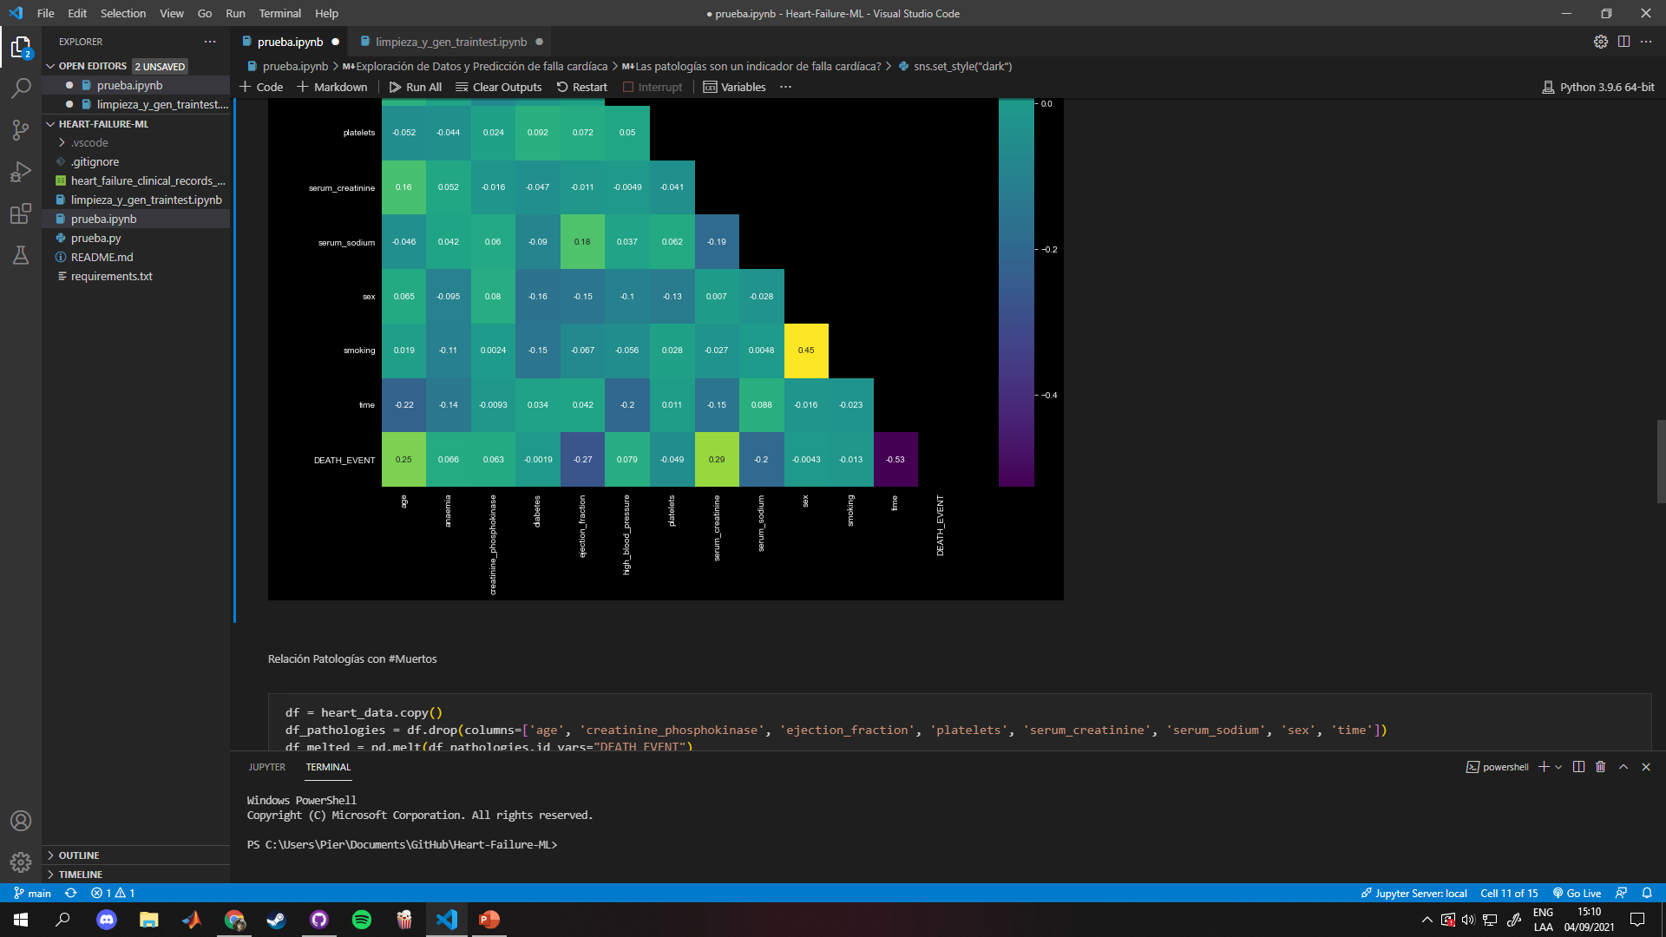
creatinine_phosphokinase.mean() = 581.8 mcg/L (valor normal <120 )
Valores altos en pacientes con AC o Pericarditis posterior a un AC
ejection_fraction.mean() = 38% (valor mínimo crítico = 41%)
La disminución puede deberse a un AC o Alta Presión
serum_creatinine.mean() = 1.4 mg/dL (valor normal: mujeres < 1.1, hombres < 1.3)
Valores altos indican problemas renales, muy relacionado con la presión y el corazón
serum_sodium.mean() = 136.7 mEq/L (valores normales 135-140)
platelets.mean() = 98k/mL (valor mínimo normal = 150)
En general, los valores están por fuera de lo normal lo que indica que los pacientes sufren definitivamente complicaciones relacionadas.
Las condiciones de base tienen poca relevancia pero la probabilidad de muerte aumenta con la simultaneidad.

Slide 5
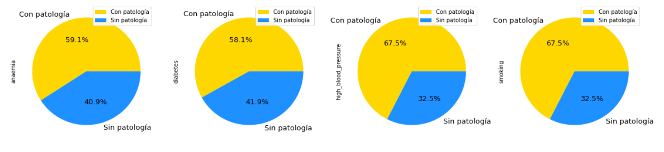
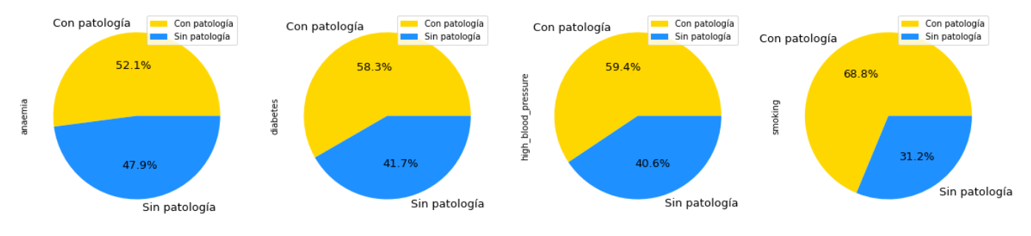
Se utilizó Pandas para leer el dataset seleccionado
Se realizó un análisis exploratorio de los datos
SOBREVIVIENTES
FALLECIDOS

Slide 6
Luego del split de datos realizado por los docentes, trabajamos con el training set (80% del dataset original)
De los 12 features originales nos quedamos con los 6 más relevantes:
age
creatinine_phosphokinase
ejection_fraction
plateles
serum_creatinine
serum_sodium
Estandarizamos los datos usando StandardScaler()
Cómo tenemos un desbalance de clases (163 vs 76), aplicamos la función SMOTE para equilibrar el número de instancias de cada clase (163 vs 163)
from imblearn.over_sampling import SMOTE
feat_train, targ_train = SMOTE(random_state=420).fit_resample(feat_train, targ_train)
Definimos la métrica a utilizar: recall
Queremos pocos FN, es decir pacientes que decimos que NO tienen riesgo pero SI lo tienen en realidad.

Slide 7
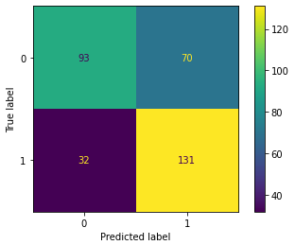
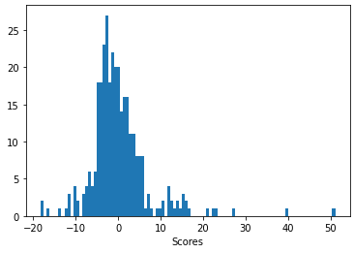
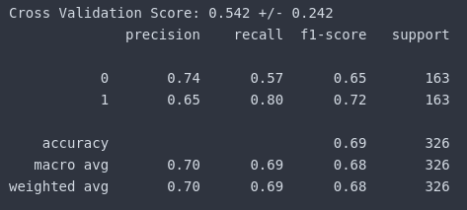
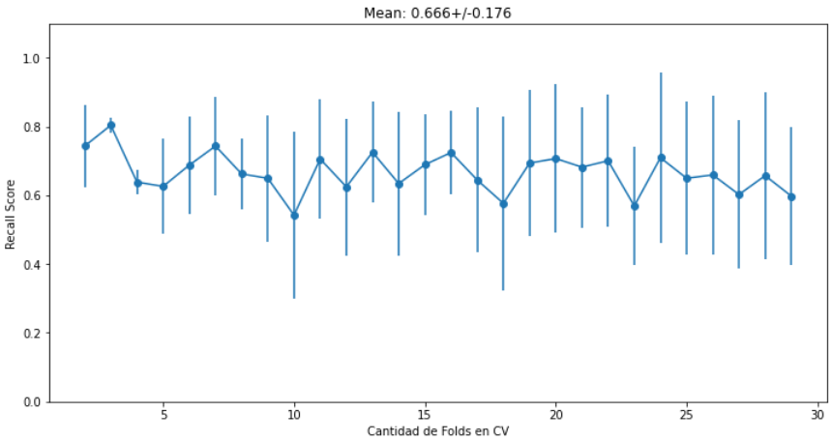
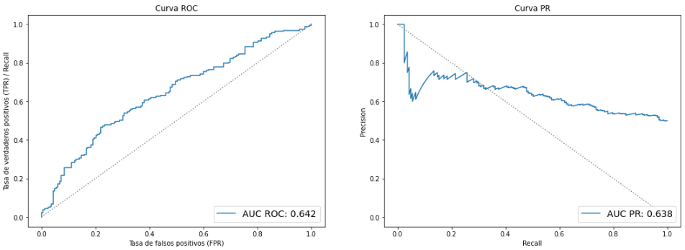
Determinamos una BASELINE
Perceptron 1

Slide 8
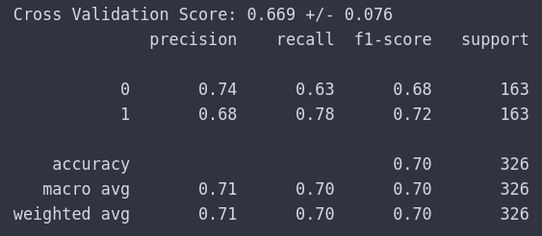
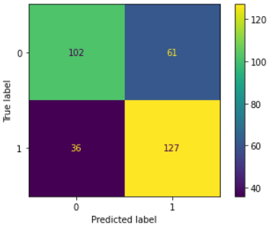
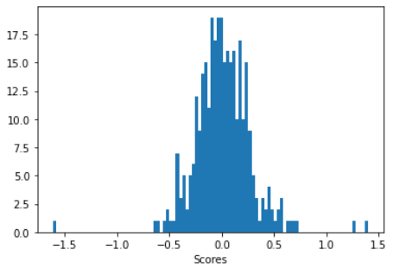
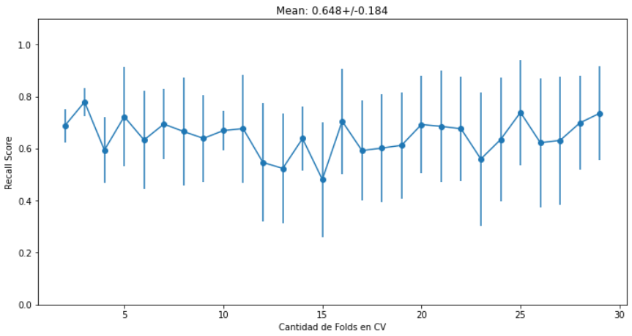
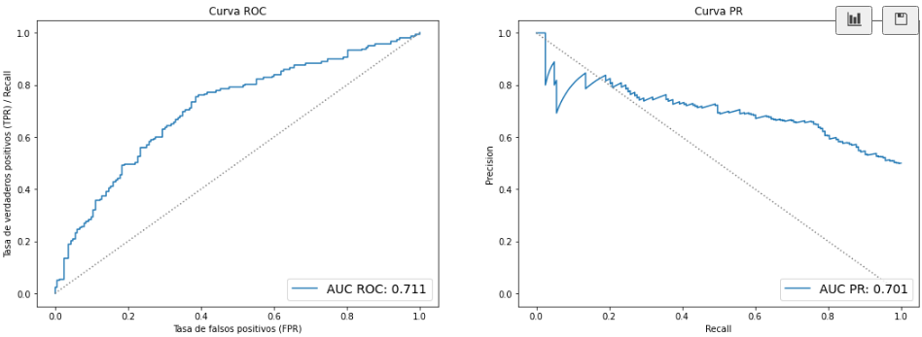
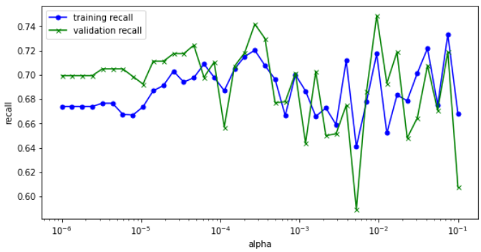
Perceptron 2
max_iter=40000
penalty="l2"
random_state=420 alpha=1e-5 eta0=0.05

Slide 9
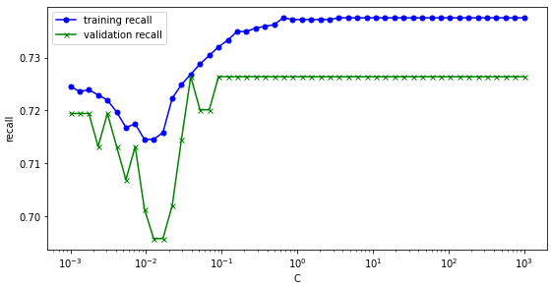

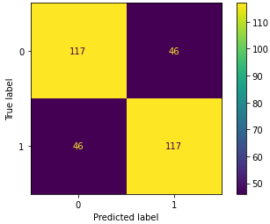
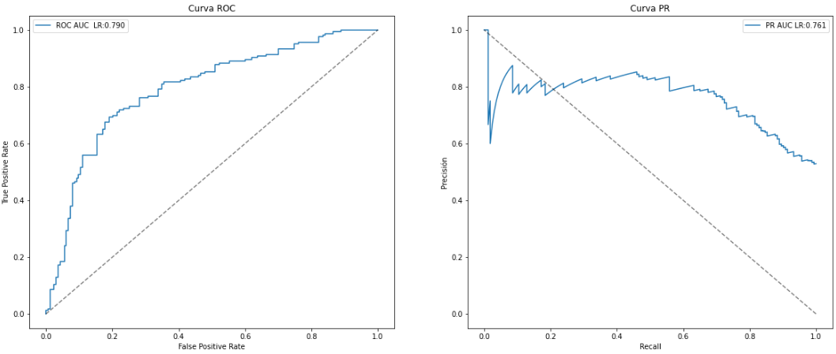
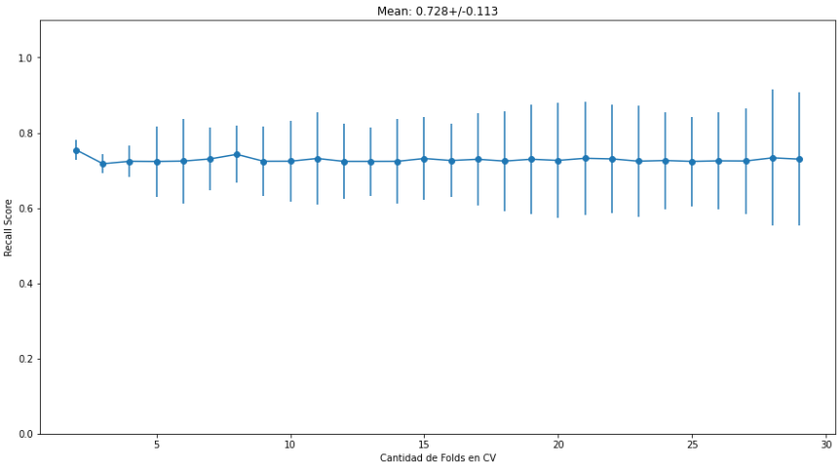
Logistic Regression

Slide 10
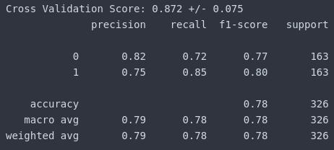
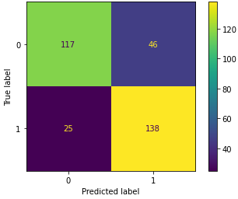
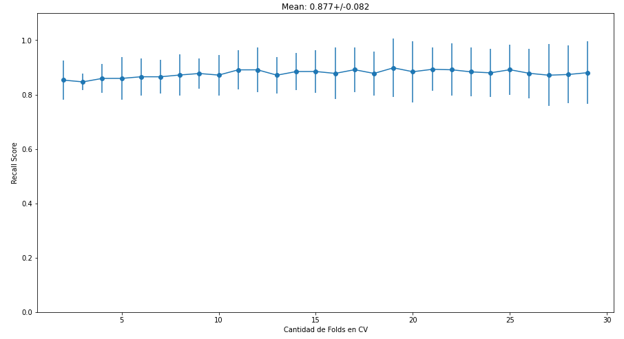
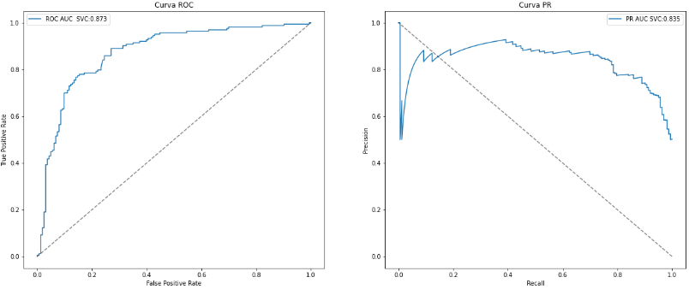
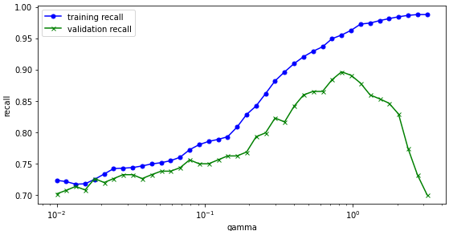
SVC
probability=True
gamma=0.61
C=0.85

Slide 11
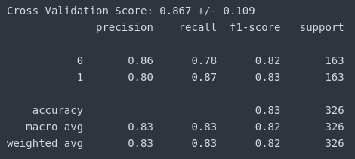
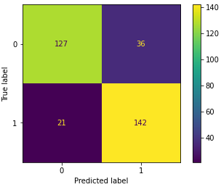
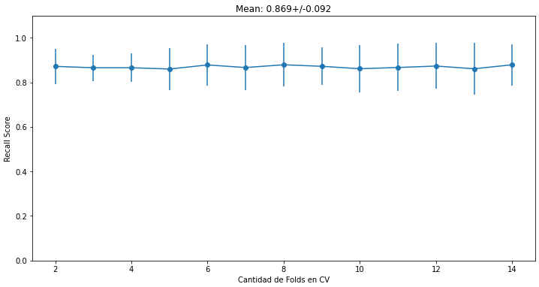
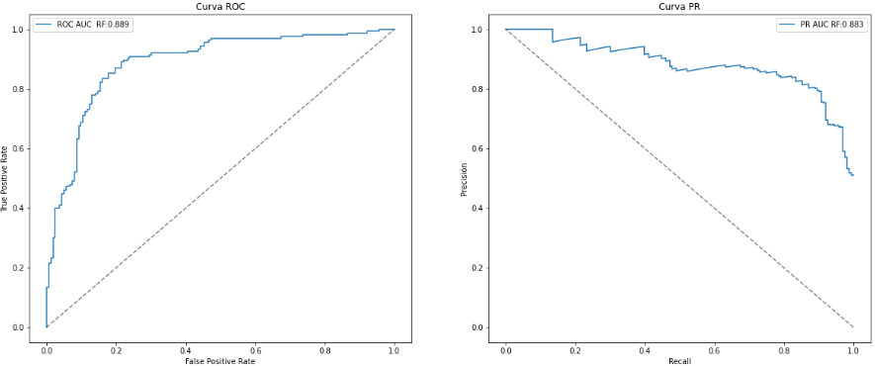
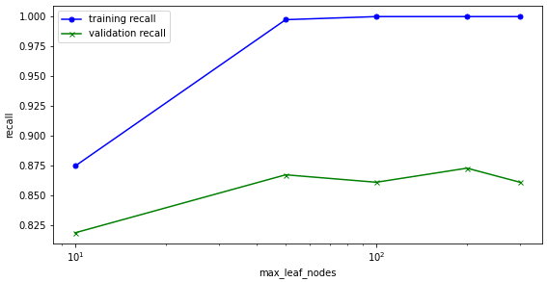
Random Forest
n_estimators=400
min_impurity_decrease=2e-4

Slide 12
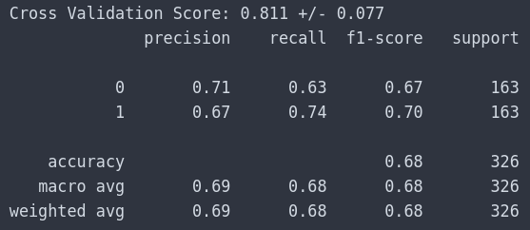
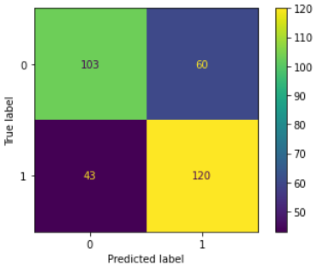
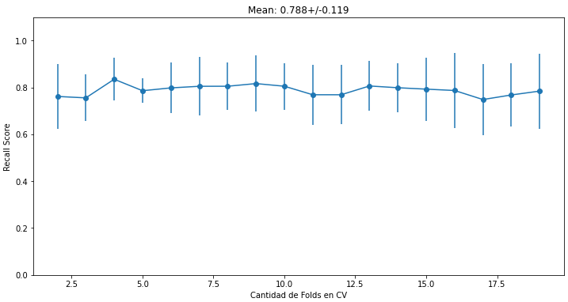
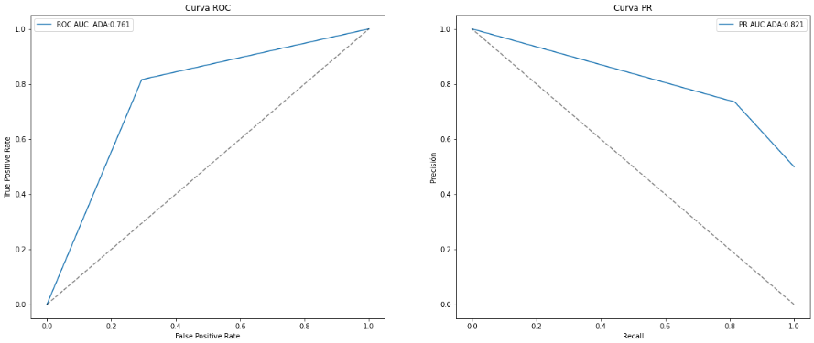
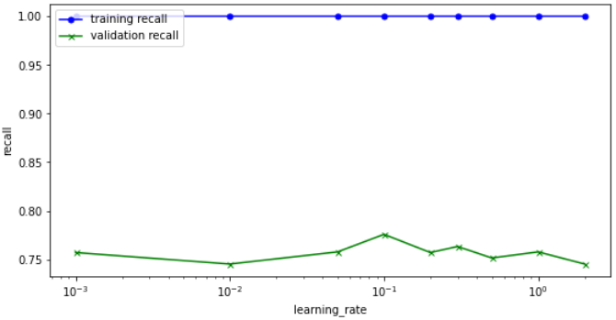
ADA Boosting
base_estimator=DecisionTreeClassifier()
learning_rate=0.2

Slide 13
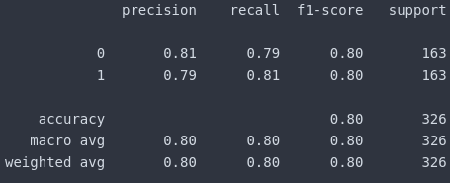
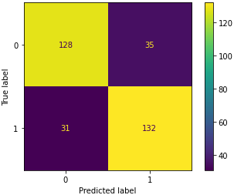
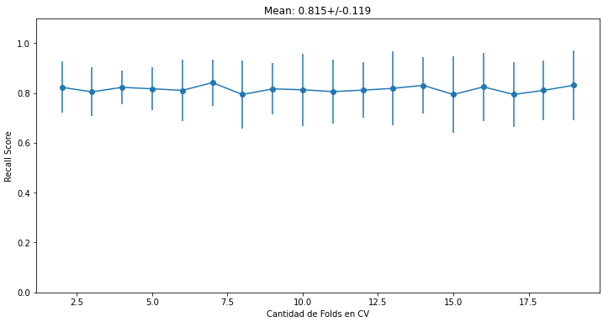
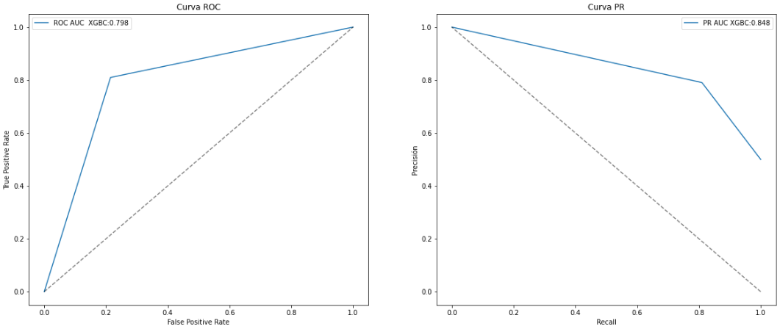
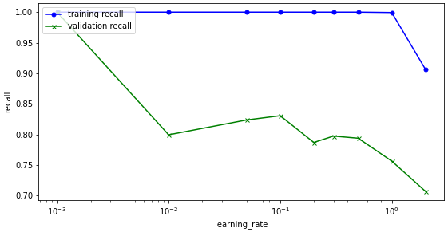
Gradient Boosting
use_label_encoder=False
objective='binary:hinge'
learning_rate=0.05
n_estimators=500

Slide 14

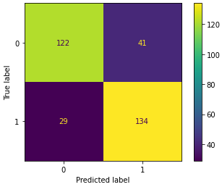
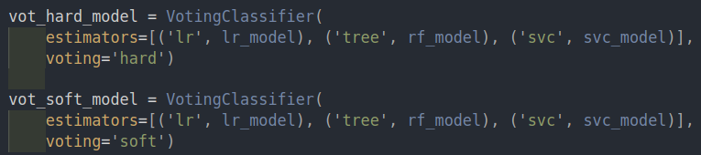
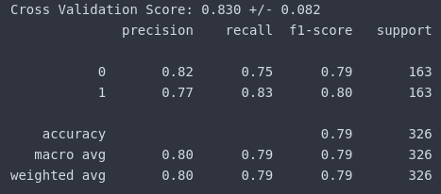
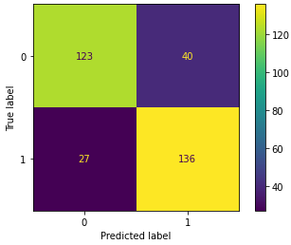
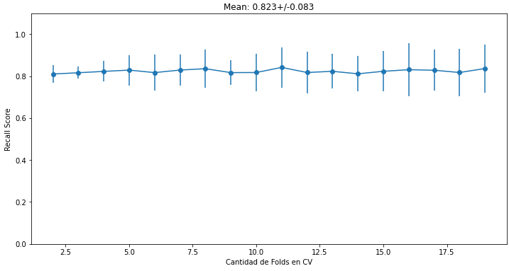
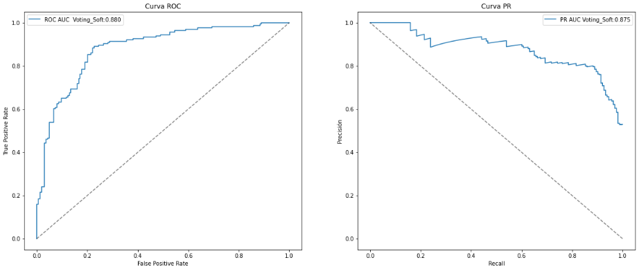
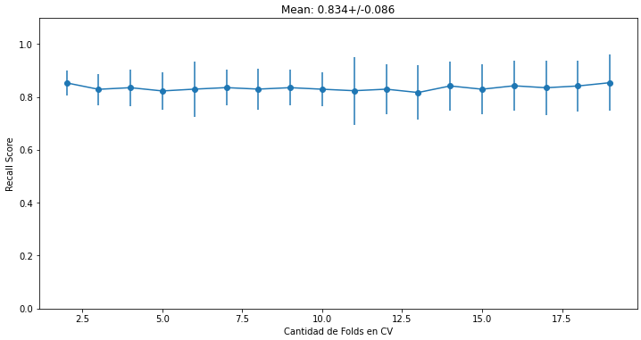
Voting Soft y Hard
use_label_encoder=False
objective='binary:hinge'
learning_rate=0.05
n_estimators=500
Voting Hard
Voting Soft

Slide 15
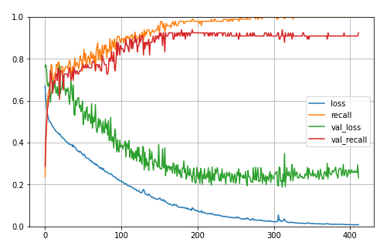
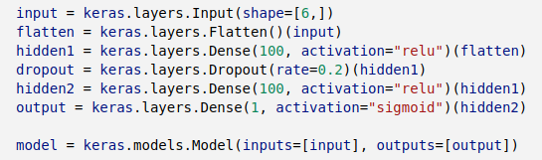
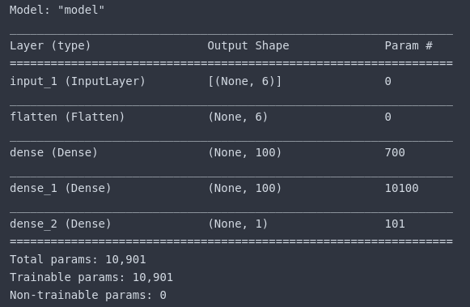
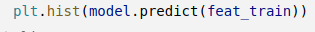

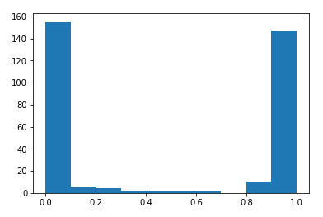
Neuronal Network
Loss: Binary Cross-Entropy
Optimizer: Adam (lr = 1e-3)
Metrics: Recall
Epochs: 600
Batch = 32
Earling Stopping

Slide 16

Faltaría agregar la red neuronal a las curvas ROC y PR
Para Voting Hard no puedo generar ROC y PR, por un tema de predict_proba.. no entiendo.
Tal vez una tabla con los resultados de las métricas pueda ser interesante.
Tengo en duda algunas ROC y PR, las de los perceptrones y la de Voting hard y soft..

Slide 17


Faltaría corregir estos gráficos

